Slide 1
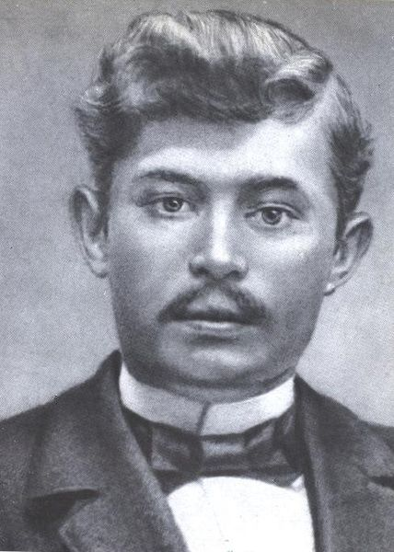
Васильченко Степан Васильович

Slide 2
Степа́н Васи́льович Васи́льченко
Степан Васильченко
При народженні: Степан Васильович Панасенко
Псевдоніми, криптоніми: Степан Васильченко
Дата народження: 27 грудня 1878 (8 січня 1879)
Місце народження: м. Ічня, тепер Чернігівської області
Дата смерті: 11 серпня 1932 (53 роки)
Місце смерті: Київ
Рід діяльності: український письменник і педагог

Slide 3
Біографія
Народився в сім'ї безземельного селянина-шевця. Навчався 1888–1893 в Ічнянській початковій школі. Два роки готувався до вступу в учительську семінарію. 1895 вступив до Коростишівської учительської семінарії (закінчив1898). Одержав направлення в однокласну міністерську школу в с. Потоки на Канівщині. Невдовзі переведено доБогуслава. Учителював на Київщині та Полтавщині. Мав посилений інтерес до народної творчості, до поезії Шевченка, світової класики, — все це сприяло збагаченню життєвого і мистецького досвіду майбутнього письменника.
У часи вчителювання (1898–1904) вів щоденник «Записки вчителя». 19 грудня 1903 (1 січня 1904) уперше надрукував оповідання «Не устоял (Из жизни народного учителя)» в «Киевской газете».

Slide 4
1904 вступив до Глухівського учительського інституту, 1905 покидає інститут. Виїхав на Донбас, учителював у с. Щербинівка (нині м. Дзержинськ Донецької області).
1906 заарештовано за участь у робітничих страйках. Сидів у в'язниці. 1908 хворого на тиф Васильченка польовий суд виправдав за браком доказів, звільнив з Бахмутської тюрми, категорично заборонив учителювати.
Повертається до Ічні, заробляє на життя приватними уроками. 1910–1914 — завідувач відділу театральної хроніки газети «Рада».
Під час Першої світової війни мобілізовано до армії, був (до Лютневої революції 1917) командиром саперної роти на Західному фронті. Тоді побачили світ перші збірки новел «Ескізи» (1911), «Оповідання» (1915).

Slide 5
1919 жив у Кам'янці-Подільському, де на замовлення Симона Петлюри написав оповідання «Про жидка Марчика, бідного кравчика». Тут написав також сатиричний твір «Про козака Ося і москаля Ася».
1920 подорожував із хоровою капелою «Думка» по містах і селах Лівобережної України.
1921 працював у Києві вихователем і завідувачем дитячого будинку, 1921–1928 — вчителем школи імені Івана Франка.
Могила Степана Васильченка
Помер 11 серпня 1932 року від хвороби серця. Похований на Байковому кладовищі (ділянка № 1).

Slide 6
Творчість
У літературний процес Васильченко включився 1910 вже зрілим митцем із власним поетичним голосом. Саме тоді з'явилися друком його оригінальні твори — «Мужицька арихметика», «Вечеря», «У панів», «На чужину», «Циганка» та ін., пройняті любов'ю до людини праці, утвердженням віри в перемогу справедливості.
Не випадково однією з провідних тем творчості Васильченка є життя народних учителів, яке було йому — педагогові за фахом і покликанням — особливо близьким. «Записки вчителя» (1898–1905) та інші щоденникові записи, куди Васильченко, за його визнанням, систематично «заносив свої учительські жалі та кривди», стали згодом документальною основою багатьох реалістичних новел і оповідань.

Slide 7
У 1910–1912 Васильченко пише й друкує цикл новел і оповідань, присвячених учительській темі («Вечеря», «З самого початку» та інші). Проблема виховання нової людини значною мірою зумовила звернення Васильченка до художнього опрацювання дитячої тематики, органічно пов'язаної з творами про вчителів. Глибоке розуміння психології дитини дало змогу Васильченку показати поетичний духовний світ дитини.
Хвилюють читача і психологічні етюди письменника «Дощ», «Дома», «Волошки», «Петруня», оповідання «Роман», «Увечері», «Свекор», «Басурмен» та ін. Оптимізм Васильченка особливо виразно виявився в одному з найкращих його творів, присвячених дітям, — «Циганка».
Невеликий цикл у творчості Васильченка складають оповідання, в яких йдеться про обдаровані натури з демократичних низів, про долю народних талантів («На хуторі», «У панів», «На розкоші» та ін.).

Slide 8
Жорстоку правду життя селянської бідноти розкриває Васильченко у новелі «На чужину». Окремий цикл у художньому доробку Васильченка складають твори, написані під безпосереднім враженням від Першої світової війни, в якій письменник брав участь з 1914 аж до Лютневої революції. В «Окопному щоденнику», оповіданнях «На золотому лоні», «Під святий гомін», «Отруйна квітка», «Чорні маки» та ін. Васильченко зображує жахи війни, сумні будні людей у сірих солдатських шинелях.
Цікавою сторінкою спадщини Васильченка є драматичні твори, переважно одноактні п'єси, які за тематикою і багатьма художніми засобами органічно близькі до його прози .

Slide 9
Багато працює Васильченко у радянський час і над творами з минулого життя («Талант», «Віконце», «Осінні новели» та ін.). Показовим у цьому плані є цикл «Осінні новели», який Васильченко писав, починаючи з 1923, майже 10 років. Одна з художньо найдовершеніших новел циклу — «Мати» («Чайка»).
Васильченко написав драматичні твори («Минають дні», «Кармелюк» та ін.), кіносценарії за фольклорними мотивами, фейлетони, цикл новелет «Крилаті слова», переклади творів російських письменників Гоголя, Лєскова, Короленка, Серафимовича.
На особливу увагу заслуговує задум Васильченка створити велику біографічну повість про Тараса Шевченка. З п'яти запланованих частин він встиг завершити тільки першу — «В бур'янах» (вийшла посмертно — 1938).

Slide 10
Увічнення пам'яті
У Києві існує вулиця імені Васильченка. Його ім'я надано бібліотеці в Шевченківському районі. На фасаді будинку, де в 1925–1932 жив письменник, встановлено меморіальну дошку. На Байковому кладовищі, де поховано Васильченка, на його могилі встановлено пам'ятник. Це гранітна стела, на ній керамічне фото, напис: «Васильченко (Панасенко) Степан Васильович 8.І.1879 — 11.VIII.1932. Видатний український письменник».
В Ічні Васильченку встановлено пам'ятник на майдані, меморіальну дошку — на будинку, де він народився. Його ім'я надано центральній районній бібліотеці. Уродженець Ічні Анатолій Дрофань написав про Васильченка історико-біографічний роман «Буремна тиша» (1984).
У місті Дзержинську Донецької області встановлено меморіальну дошку на місці, де діяла школа, в якій працював Степан Васильченко в 1905–1906 роках.

Slide 11
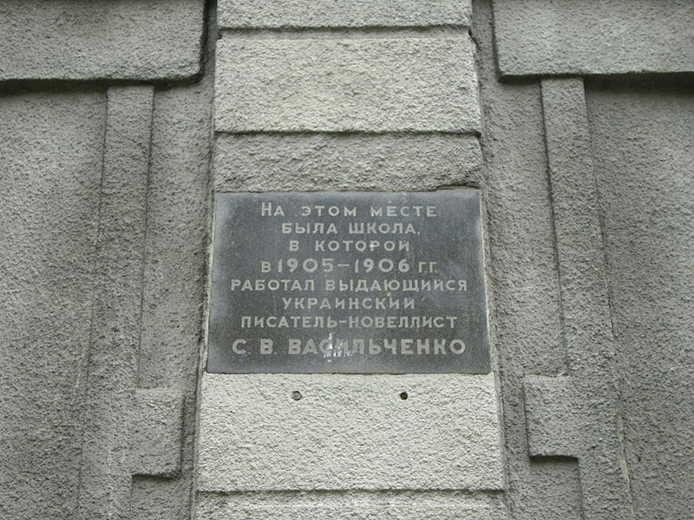
Пам'ятна дошка на місці школи, в якій працював видатний письменник С. В. Васильченко

Slide 12
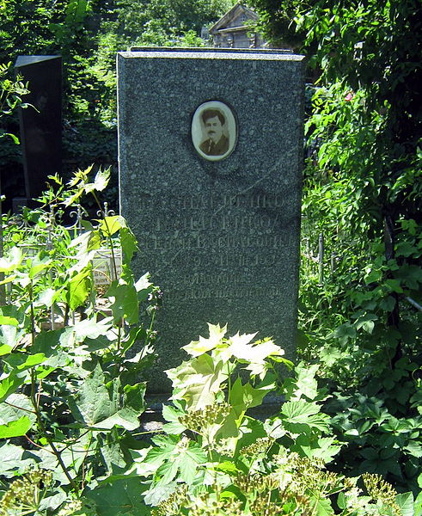
Могила Степана Васильченка

